Slide 1
教 務 處 宣 導

Slide 2
暑假作業
請上學校首頁：教務處公告
路徑：首頁>>行政團隊>>教務處>>
>>教學組>>學生作業資訊>>114學年度學生作業資訊>>
115學年學生暑假作業內容及範圍
開學務必繳交給各班老師

Slide 3
輔 導 處 宣 導

Slide 4


Slide 5
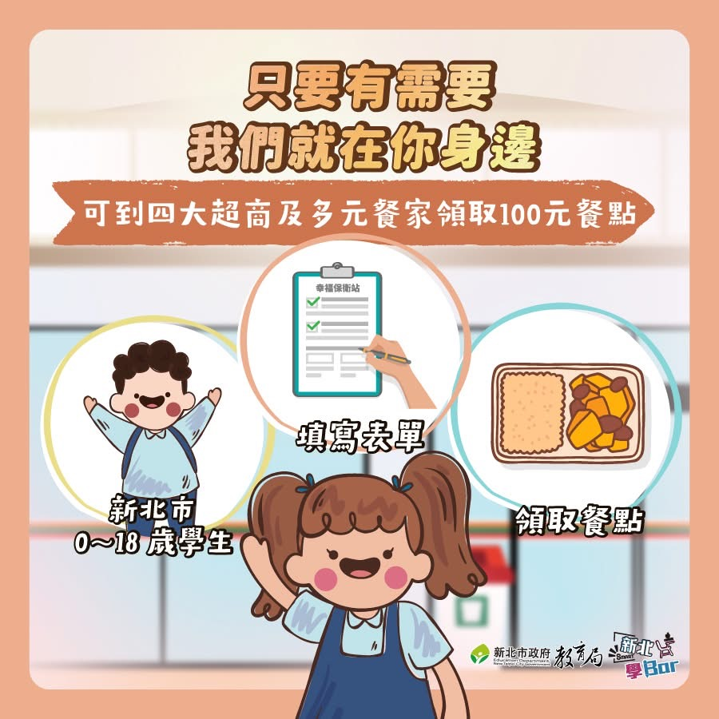
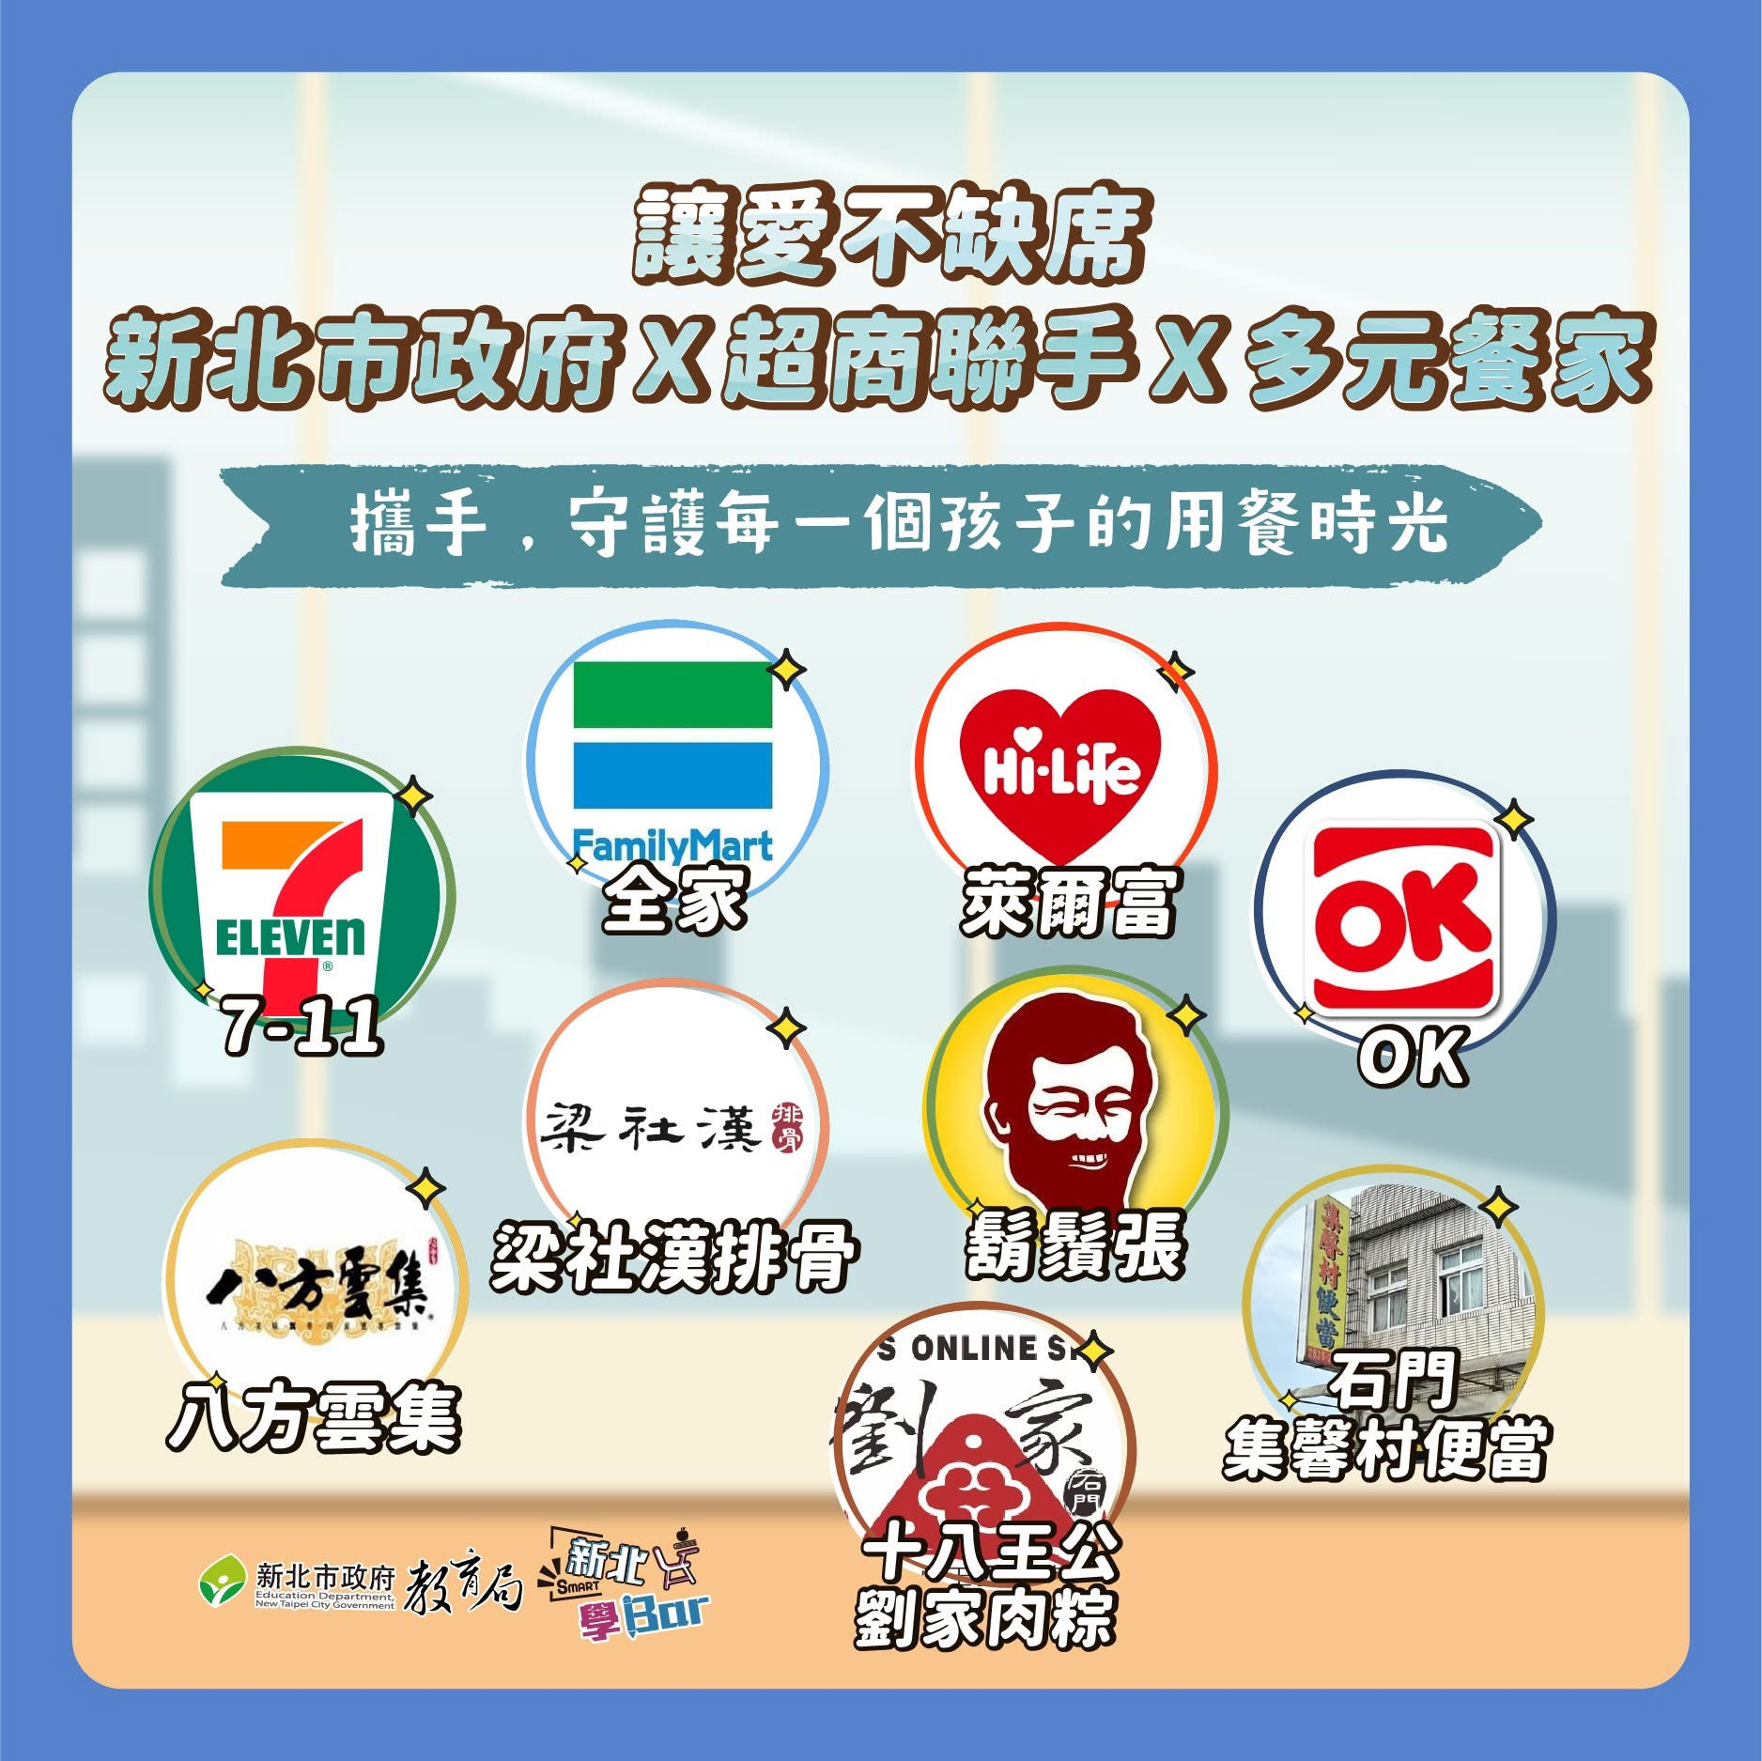

Slide 6
圖 書 館 宣 導

Slide 7
1. 高、國中暑期校內
閱讀心得寫作比賽。
公告訊息：5/18 學校首頁。
收件截止：9/2 中午12 點。
2. 高中部全國高中職
小論文寫作比賽。

Slide 8
學 務 處 宣 導

Slide 9
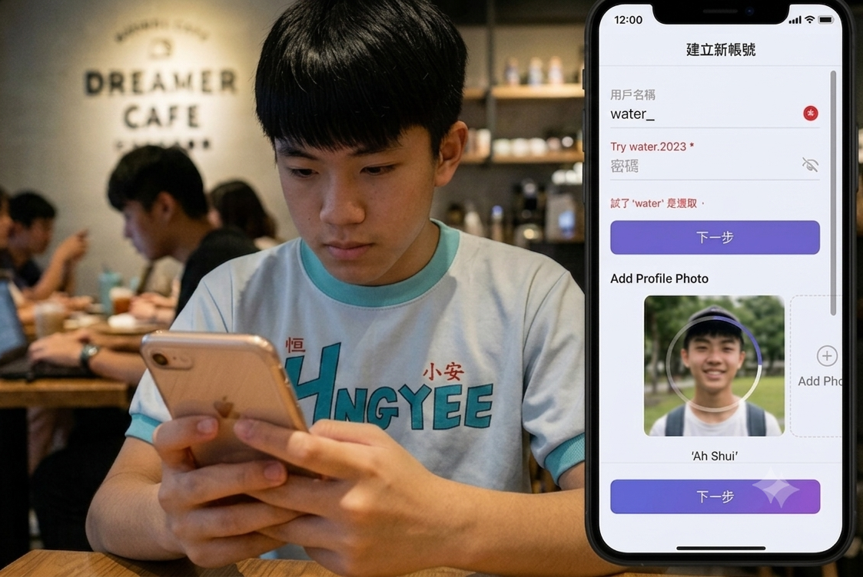

Slide 10
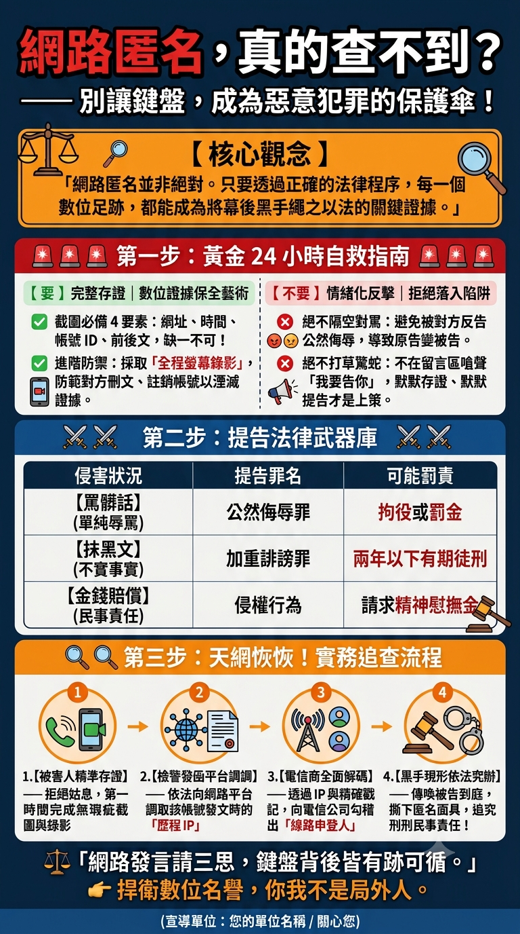

Slide 12

本學期學務處處理案件說明

Slide 13
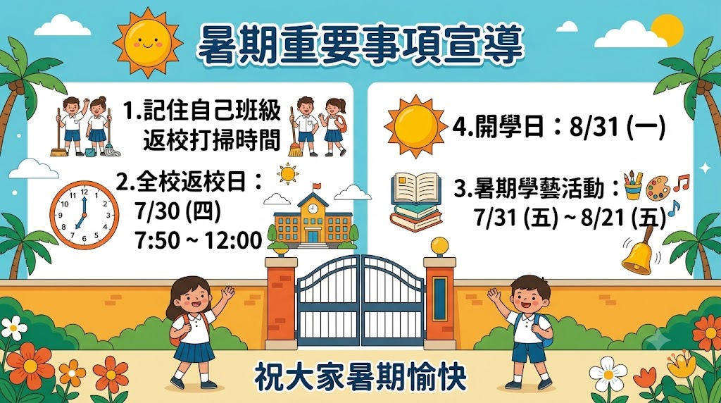

Slide 14
